Slide 1






回归算法
冯建周

Slide 2




目录
损失函数
01
线性回归
最小二乘法
目 录
梯度下降法
CONTENTS
02
线性回归的改进
03
代码实践

Slide 3
目录
损失函数
01
线性回归
最小二乘法
梯度下降法
02
线性回归的改进
03
代码实践

Slide 4
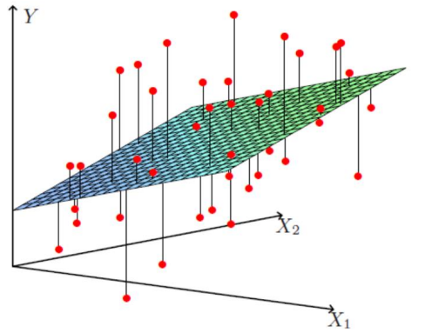
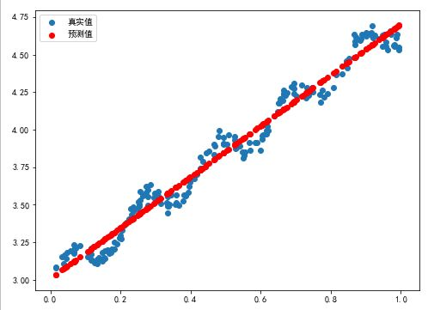
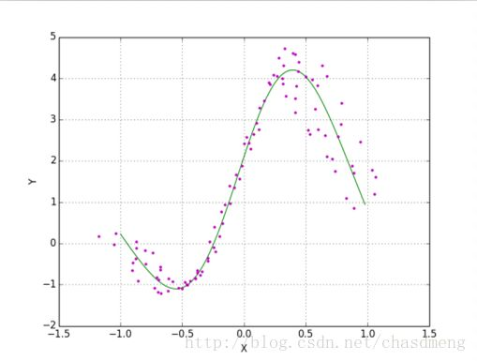
线性回归
回归问题
回归分析用于预测输入变量（自变量）和输出变量（因变量）之间的关系，特别是当输入变量的值发生变化时，输出变量值随之发生变化。直观来说回归问题等价于函数拟合，选择一条函数曲线使其很好地拟合已知数据且很好地预测未知数据。回归分析根据自变量个数可分为一元回归分析与多元回归分析。

Slide 5
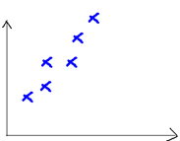
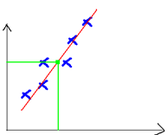
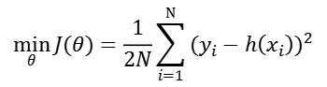
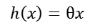
线性回归
一元线性回归
线性回归算法假设特征和结果满足线性关系。这就意味着可以将输入项分别乘以一些常量，再与偏置项相加得到输出。一元线性回归指的是分析只有一个自变量x与因变量y线性相关关系的方法。
一元线性回归算法流程
售价
选择拟合函数形式
确定损失函数形式
训练算法，找到回归系数
如最小二乘、梯度下降等
使用算法进行数据预测
y=10*x + 3
以面积为X轴，售价为Y轴建立房屋销售数据的特征空间表示图。
$$h\left(x\right)=θx$$
面积
$$\min_{θ}{J(θ)}=\frac{1}{2N}\sum_{i=1}^{N}{{(y_{i}−h\left(x_{i}\right))}^{2}}$$
用一条曲线去尽量准的拟合这些数据，然后如果有新的输入过来，我们可以在将曲线上这个点对应的值返回。
售价
面积

Slide 6
机器学习的一般流程
损失函数
最小二乘法
梯度下降

Slide 7
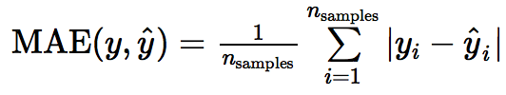
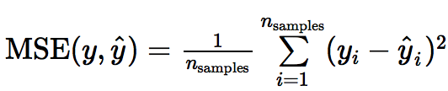
线性回归
一元线性回归-损失函数介绍
平均绝对误差：平均绝对误差MAE（Mean Absolute Error）又被称为l1范数损失（l1-norm loss）
平均平方误差：平均平方误差MSE（Mean Squared Error）又被称为l2范数损失（l2-norm loss）：
均方根差RMSE：是MSE的算术平方根

Slide 8
机器学习的一般流程
损失函数
最小二乘法
梯度下降

Slide 9
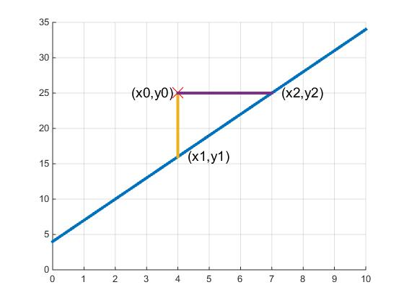
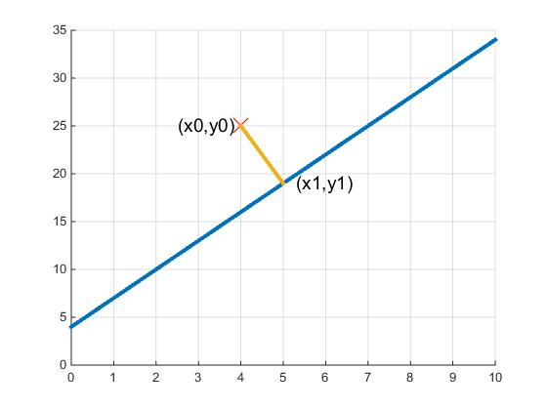
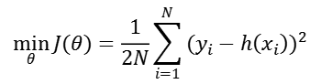
线性回归
一元线性回归-求解方式：最小二乘法原理
最小二乘法是勒让德( A. M. Legendre)于1805年在其著作《计算慧星轨道的新方法》中提出的。它的主要思想就是求解未知参数，使得理论值与观测值之差（即误差，或者说残差）的平方和达到最小。
$$\min_{θ}{J(θ)}=\frac{1}{2N}\sum_{i=1}^{N}{{(y_{i}−h\left(x_{i}\right))}^{2}}$$
所谓最小二乘，其实也可以叫做最小平方和，其目的就是通过最小化误差的平方和，使得拟合对象无限接近目标对象。

Slide 10
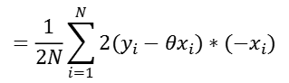
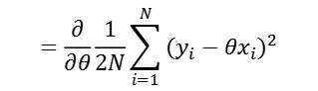
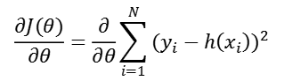
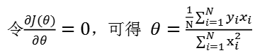
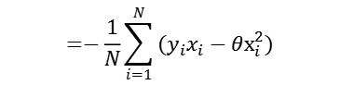
线性回归
一元线性回归-求解方式：最小二乘法推导
$$\min_{θ}{J(θ)}=\frac{1}{2N}\sum_{i=1}^{N}{{(y_{i}−h\left(x_{i}\right))}^{2}}$$
$$\frac{∂J(θ)}{∂θ}=\frac{∂}{∂θ}\sum_{i=1}^{N}{{(y_{i}−h\left(x_{i}\right))}^{2}}$$
$$=\frac{∂}{∂θ}\frac{1}{2N}\sum_{i=1}^{N}{{(y_{i}−θx_{i})}^{2}}$$
$$=\frac{1}{2N}\sum_{i=1}^{N}{2(y_{i}−θx_{i})}∗(−x_{i})$$
$$=−\frac{1}{N}\sum_{i=1}^{N}{(y_{i}x_{i}−θx_{i}^{2})}$$
令$\frac{∂J(θ)}{∂θ}=0$，可得 $θ=\frac{\frac{1}{N}\sum_{i=1}^{N}{y_{i}x_{i}}}{\sum_{i=1}^{N}{x_{i}^{2}}}$

Slide 11
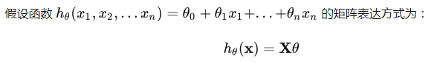

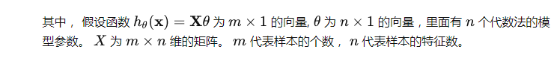
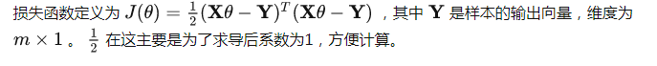
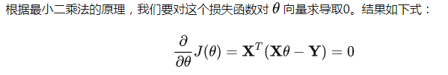
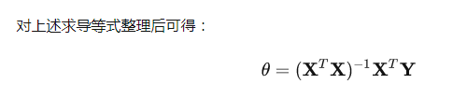
线性回归
缺点：最小二乘法主要针对于线性函数，有全局最优解且是闭式解，针对更加复杂的函数难起作用
我们注意到最小二乘法最后一步要求多个方程组，假如参数非常多，那么是非常大的计算量，计算起来很难，因此我们就有了一种新的计算方法，就是梯度下降法。梯度下降法可以看作是更简单的一种求最小二乘法最后一步解方程的方法。

Slide 12
线性回归
缺点：最小二乘法主要针对于线性函数，有全局最优解且是闭式解，针对更加复杂的函数难起作用
我们注意到最小二乘法最后一步要求多个方程组，假如参数非常多，那么是非常大的计算量，计算起来很难，因此我们就有了一种新的计算方法，就是梯度下降法。梯度下降法可以看作是更简单的一种求最小二乘法最后一步解方程的方法。

Slide 13
机器学习的一般流程
损失函数
最小二乘法
梯度下降

Slide 14
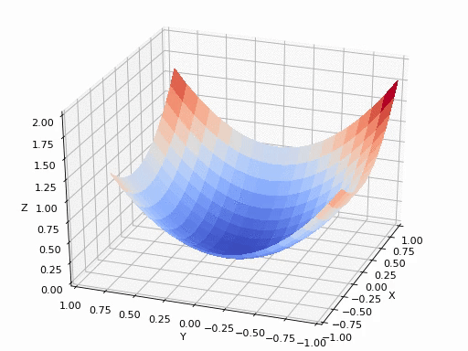
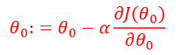
线性回归
一元线性回归-求解方式：梯度下降法
梯度下降法可以看作是更简单的一种求最小二乘法最后一步解方程的方法。梯度下降法是用来计算函数最小值的。它的思路很简单，想象在山顶放了一个球，一松手它就会顺着山坡最陡峭的地方滚落到谷底。
$$\min_{θ}{J(θ)}=\frac{1}{2N}\sum_{i=1}^{N}{{(y_{i}−h\left(x_{i}\right))}^{2}}$$
$$θ_{0}:=θ_{0}−α\frac{∂J(θ_{0})}{∂θ_{0}}$$

Slide 15
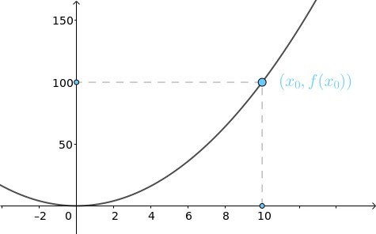
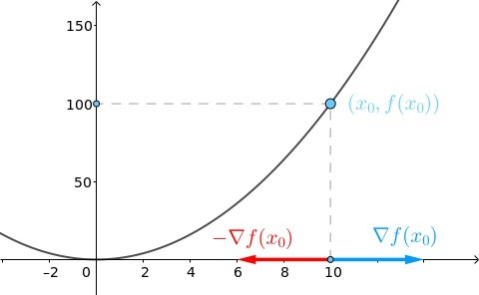
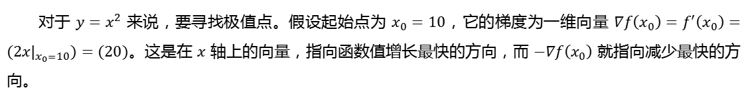
线性回归
一元线性回归-求解方式：梯度下降法
对于 $y=x^{2}$ 来说，要寻找极值点。假设起始点为 $x_{0}=10$，它的梯度为一维向量 $∇f\left(x_{0}\right)=f^{′}\left(x_{0}\right)=({2x|}_{x_{0}=10})=(20)$。这是在 $x$ 轴上的向量，指向函数值增长最快的方向，而 $−∇f\left(x_{0}\right)$ 就指向减少最快的方向。

Slide 16
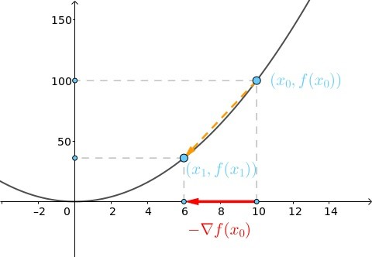

线性回归
一元线性回归-求解方式：梯度下降法
将 $x_{0}$ 也看做一维向量 $(x_{0})$ ，通过和 $−∇f\left(x_{0}\right)$ 相加，可以将之向 $−∇f\left(x_{0}\right)$ 移动一段距离得到新的向量 $(x_{1})$ 。
$$(x_{1})=(x_{0})−η∇f\left(x_{0}\right)$$
其中将 $η$ 称为步长（学习率），通过它可以控制移动的距离，设 $η=0.2$ 。此时，起点下降到了6这个位置。
$$\left(x_{1}\right)=\left(x_{0}\right)−η∇f\left(x_{0}\right)=\left(10\right)−0.2∗\left(20\right)=6$$

Slide 17
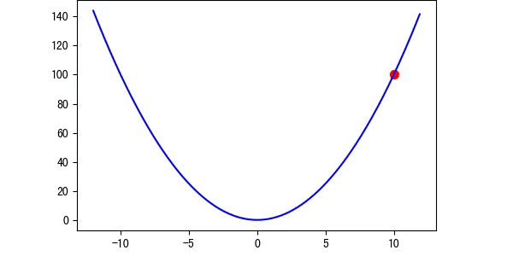
线性回归
一元线性回归-求解方式：梯度下降法
开始迭代更新起点位置。
$$∇f\left(x_{1}\right)=f^{′}\left(x_{1}\right)=({2x|}_{x_{1}=6})=(12)$$
$$\left(x_{2}\right)=\left(x_{1}\right)−η∇f\left(x_{1}\right)=\left(6\right)−0.2∗\left(12\right)=3.6$$
…
重复上述过程到第 10 次，小球基本上就到了最低点，即有 $x_{10}≈0$。

Slide 18
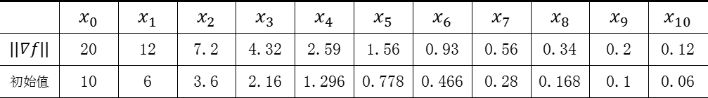
线性回归
一元线性回归-求解方式：梯度下降法
把每一次的梯度向量 $∇f$ 的模长 $||∇f||$ 列出来。可以看到是在不断减小的，因此这种方法称为梯度下降法。
 | $$x_{0}$$ | $$x_{1}$$ | $$x_{2}$$ | $$x_{3}$$ | $$x_{4}$$ | $$x_{5}$$ | $$x_{6}$$ | $$x_{7}$$ | $$x_{8}$$ | $$x_{9}$$ | $$x_{10}$$
$$||∇f||$$ | 20 | 12 | 7.2 | 4.32 | 2.59 | 1.56 | 0.93 | 0.56 | 0.34 | 0.2 | 0.12
初始值 | 10 | 6 | 3.6 | 2.16 | 1.296 | 0.778 | 0.466 | 0.28 | 0.168 | 0.1 | 0.06
当最终趋向于 0 时有 $\left|\left|∇f\right|\right|=0⇒f′(x)=0$，因此梯度下降法求出来的就是最小值（或者是附近的点）。

Slide 19
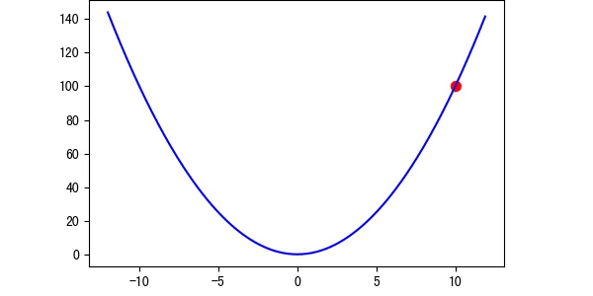
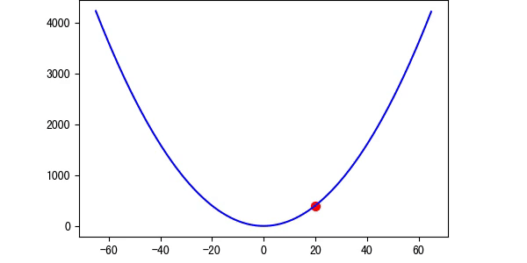
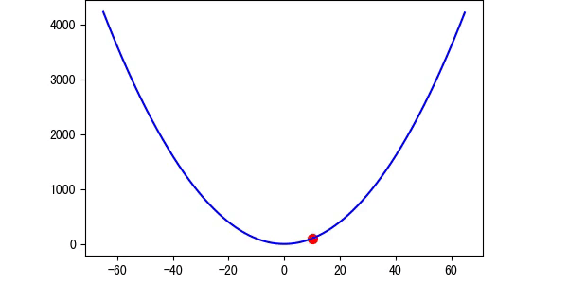
线性回归
一元线性回归-求解方式：梯度下降法
上面谈到了可以通过步长 $η$ 来控制每次移动的距离，下面看看不同步长对最终结果的影响。
过小
合适
较大
过大

Slide 20
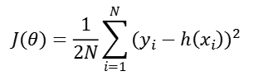
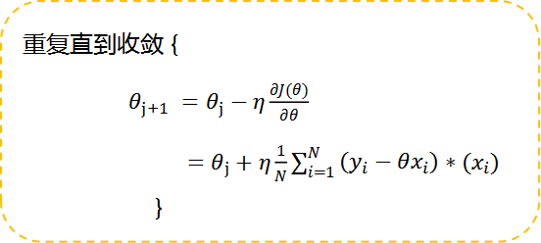
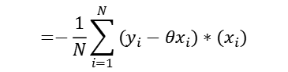
线性回归
一元线性回归-求解方式：梯度下降法
对于线性回归的损失函数来讲
$$J(θ)=\frac{1}{2N}\sum_{i=1}^{N}{{(y_{i}−h\left(x_{i}\right))}^{2}}$$
$$\frac{∂J(θ)}{∂θ}=\frac{∂}{∂θ}\sum_{i=1}^{N}{{(y_{i}−h\left(x_{i}\right))}^{2}}$$
$$=\frac{∂}{∂θ}\frac{1}{2N}\sum_{i=1}^{N}{{(y_{i}−θx_{i})}^{2}}$$
$$=\frac{1}{2N}\sum_{i=1}^{N}{2(y_{i}−θx_{i})}∗(−x_{i})$$
重复直到收敛 {
$θ_{j+1} =θ_{j}−η\frac{∂J(θ)}{∂θ}$
$=θ_{j}+η\frac{1}{N}\sum_{i=1}^{N}{(y_{i}−θx_{i})}∗(x_{i})$
}
$$=−\frac{1}{N}\sum_{i=1}^{N}{(y_{i}−θx_{i})}∗(x_{i})$$

Slide 21
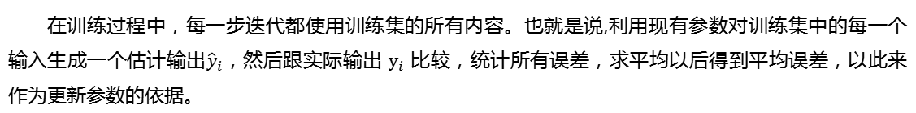
线性回归
一元线性回归-求解方式：梯度下降法
根据计算一次目标函数梯度的样本数量可分为批量梯度下降（Batch graduebt descent, BGD），随机梯度下降（Stochatic gradient decent， SGD），小批量梯度下降(mini-batch gradient descent)。
BGD
在训练过程中，每一步迭代都使用训练集的所有内容。也就是说,利用现有参数对训练集中的每一个输入生成一个估计输出${\hat{y}}_{i}$，然后跟实际输出 $y_{i}$ 比较，统计所有误差，求平均以后得到平均误差，以此来作为更新参数的依据。
优点：由于每一步都利用了训练集中的所有数据，因此当损失函数达到最小值以后，能够保证此时计算出的梯度为0，换句话说，就是能够收敛。因此，使用BGD时不需要逐渐减小学习速率。
缺点：由于每一步都要使用所有数据,因此随着数据集的增大,运行速度会越来越慢.

Slide 22
线性回归
一元线性回归-求解方式：梯度下降法
SGD
与批量梯度下降方法不同，随机梯度下降方法一次只抽取一个随机样本进行目标函数梯度计算。
优点：由于每次只计算一个样本，所以SGD收敛非常快。
缺点：因为是随机抽取样本，因此误差是不可避免的，且每次迭代的梯度受抽样的影响比较大。
mini-batch GD
小批量梯度下降结合了批量梯度下降和随机梯度下降的优点，它一次以小批量的训练数据计算目标函数的权重并更新参数。

Slide 23
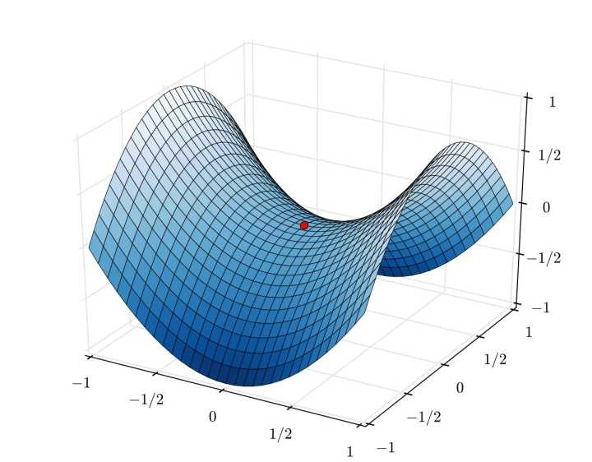
线性回归
一元线性回归-求解方式：梯度下降法挑战
1. 难以选择合适的学习速率：如果学习速率选择过小会造成网络收敛太慢，但是设得太大可能使得损失函数在最小点周围不断摇摆而永远达不到最小点；
2. 可以在训练开始时设置一个较大地学习率然后每训练若干个周期后按比例降低学习率，虽然这个方法有一些作用，但是由于降低学习率的周期是人为事先设定的，所以它不能很好地适应数据内在的规律；
3. 另一方面，我们对特征向量中的所有的特征都采用了相同的学习率，如果训练数据十分稀疏并且不同特征的变化频率差别很大，这时候对变化频率慢得特征采用大的学习率而对变化频率快的特征采用小的学习率是更好的选择；
4. 这些梯度下降方法难以逃脱”鞍点”, 如下图所示，鞍点既不是最大点也不是最小点，在这个点附近，所有方向上的梯度都接近于0，这些梯度下降算法很难逃离它。

Slide 24


线性回归
一元线性回归-求解方式：梯度下降法改进
Momentum
若当前的梯度方向与累积的历史梯度方向一致，则当前的梯度会被加强，从而这一步下降的幅度更大。若当前的梯度方向与累积的梯度方向不一致，则会减弱当前下降的梯度幅度。
AdaGrad（Adaptive Gradient）
每一次更新参数时（一次迭代），不同的参数使用不同的学习率。
Adam（ Adaptive Moment Estimation）
Adam利用梯度的一阶矩估计和二阶矩估计动态调整每个参数的学习率。其优点主要在于经过偏置校正后，每一次迭代学习率都有个确定范围，使得参数比较平稳。

Slide 25
目录
损失函数
01
线性回归
最小二乘法
梯度下降法
02
线性回归的改进
03
代码实践

Slide 26
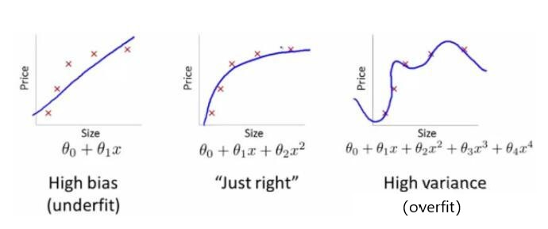
线性回归的改进
线性回归改进-过拟合
过拟合是指模型学习的参数过多，导致拟合的函数完美的预测训练集，但对新数据的测试集预测结果差。在机器学习中，过拟合通常发生在模型过于复杂的情况下。过拟合会使得模型的预测性能变弱，并且增加数据的波动性。

Slide 27
线性回归的改进
线性回归改进-解决过拟合的方法
获取更多数据
1.从数据源头获取更多数据，这是最直观也是最有效的方式之一，有了足够的数据网络也不太容易过拟合了。
2.数据增强（Data Augmentation）：通过一定规则扩充数据。
使用合适的模型：减少网络的层数、神经元个数等均可以限制网络的拟合能力；
使用正则项约束模型的权重，降低模型的非线性。
Early stopping-它是一种使用迭代次数截断防止过拟合，即在模型对训练数据集迭代收敛之前停止迭代来防止过拟合。因为在初始化网络的时候一般都是初始为较小的权值，训练时间越长，部分网络权值可能越大。如果我们在合适时间停止训练，就可以将网络的能力限制在一定范围内。
Dropout、交叉验证、决策树剪枝、模型组合（集成学习）……

Slide 28
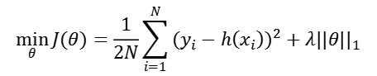
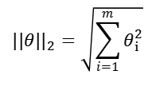
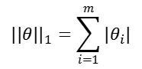
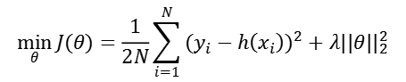
线性回归的改进
一元线性回归改进-添加正则项
如下图可看出最右边的是过拟合的，但是不想抛弃 $θ_{3}$ 与 $θ_{4}$ 变量自带的信息，因此加上正则项，使得 $θ_{3}$ 与 $θ_{4}$ 足够小。
$$\min_{θ}{J(θ)}=\frac{1}{2N}\sum_{i=1}^{N}{{(y_{i}−h\left(x_{i}\right))}^{2}}$$
优化目标：
根据所加正则项的不同，可分为L1正则化（ LASSO回归）与L2正则化（岭回归）。
$$\min_{θ}{J(θ)}=\frac{1}{2N}\sum_{i=1}^{N}{{(y_{i}−h\left(x_{i}\right))}^{2}}+λ{||θ||}_{1}$$
$${||θ||}_{1}=\sum_{i=1}^{m}{|θ_{i}|}$$
添加L1正则项：
$$\min_{θ}{J(θ)}=\frac{1}{2N}\sum_{i=1}^{N}{{(y_{i}−h\left(x_{i}\right))}^{2}}+λ{||θ||}_{2}^{2}$$
$${||θ||}_{2}=\sqrt{\sum_{i=1}^{m}{θ_{i}^{2}}}$$
添加L2正则项：

Slide 29
目录
损失函数
01
线性回归
最小二乘法
梯度下降法
02
线性回归的改进
03
代码实践

Slide 30
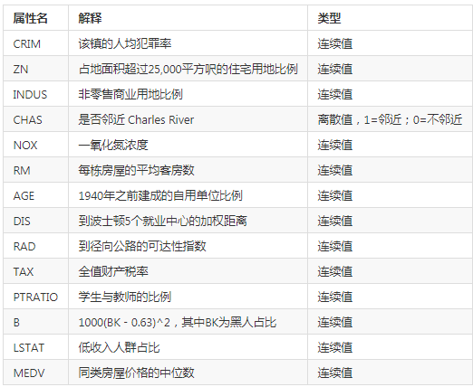
代码实践
任务描述
波士顿房价数据集
数据集共506行
每行14列
前13列用来描述房屋的各种信息
最后一列为该类房屋价格中位数

Slide 31
代码实践
实践流程
训练网络
准备数据
配置网络
定义网络
定义损失函数
定义优化算法
训练网络
模型评估
模型预测
定义好模型结构之后，我们要通过以下几个步骤进行模型训练。
1. 网络正向传播计算网络输出和损失函数。
2. 根据损失函数进行反向误差传播，将网络误差从输出层依次向前传递, 并更新网络中的参数。
3. 重复1~2步骤，直至网络训练误差达到规定的程度或训练轮次达到设定值。

Slide 32
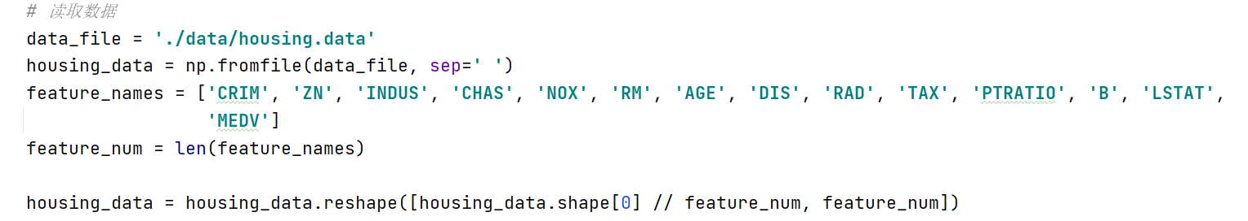
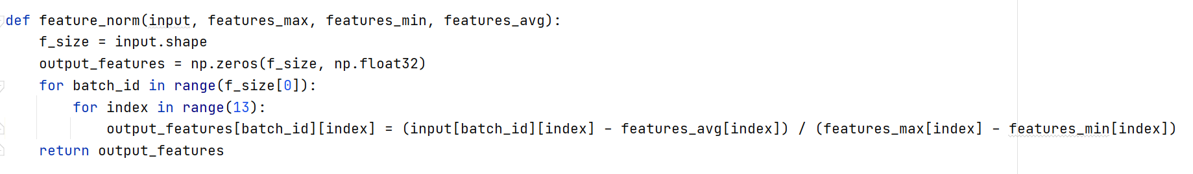
代码实践
实践流程
准备数据集
从文件中读取数据
对数据做规范化处理

Slide 33
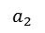
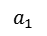
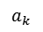
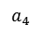

代码实践
实践流程
定义简单的线性网络
对于波士顿房价数据集，假设属性和房价之间的关系可以被属性间的线性组合描述
线性回归的本质就是一个全连接层（fully-connected layer）
$$a_{1}$$
$$a_{2}$$
$$w_{1}$$
$$w_{2}$$
$$a_{3}$$
z
$$w_{3}$$
$$a_{4}$$
＋
loss
label
…
…
$$w_{k}$$
b
$$a_{k}$$
weights

Slide 34

代码实践
实践流程
定义损失函数-使用均方误差
损失函数
损失函数定义了拟合结果和真实结果之间的差异，作为优化的目标直接关系模型训练的好坏。
本次损失函数使用均方误差损失函数。

Slide 35

代码实践
实践流程
定义优化算法-梯度下降算法
小批量梯度下降
MBGD算法是从每次使用batch个数据进行目标参数更新

Slide 36

代码实践
实践流程
开始进行网络训练
首先将训练数据根据batch_size进行划分，将划分的数据按照顺序输入到网络中进行训练。
若达到打印损失值的条件，则输出相应batch的损失。

Slide 37

代码实践
实践流程
网络训练过程输出如下
在训练过程中，我们可以看到输出的损失值在不断减小，证明我们的模型在不断收敛。

Slide 38


代码实践
实践流程
定义预测数据
真实值
输出结果
真实值

Slide 39
谢谢观看

